Slide 1
Plano de Desenvolvimento Institucional 2021-2030 O futuro é a gente que faz
Comissão Executiva
19 de maio de 2021

Slide 2
Pauta de Reunião
Relato de lideranças das Comissões Temáticas
Encaminhamentos para a fase de organização e montagem
Outros assuntos
PDI UFRPE 2021-2030

Slide 3
Relato das Comissões Temáticas CT1 : Perfil Institucional | Avaliação e Acompanhamento do Desenvolvimento Institucional
Lideranças:
Felipe de Brito Lima
João Pimentel
CAPÍTULOS:
Cap. 2 - Perfil Institucional;
Cap. 5 - Avaliação e Acompanhamento do Desenvolvimento Institucional.
PDI UFRPE 2021-2030

Slide 4
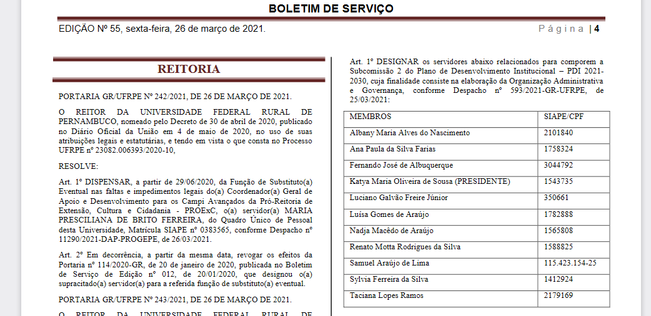
Relato das Comissões Temáticas CT2 : Organização Administrativa e Governança
Lideranças
Katya Maria Oliveira de Sousa
11 MEMBROS
CAPÍTULO:
Cap. 3 - Organização Administrativa e Governança
PDI UFRPE 2021-2030
PORTARIA GR/UFRPE Nº 245/2021,
DE 26 DE MARÇO DE 2021.

Slide 5
Relato das Comissões Temáticas CT3 : Análise de cenários e tendências contemporâneas | Planejamento Estratégico Institucional (PEI)
Lideranças:
Luiz Flávio Arreguy Maia Filho
CAPÍTULOS:
Cap. 4 - Análise de Cenários e Tendências Contemporâneas; e
Cap. 6 - Planejamento Estratégico Institucional (PEI).
PDI UFRPE 2021-2030

Slide 6
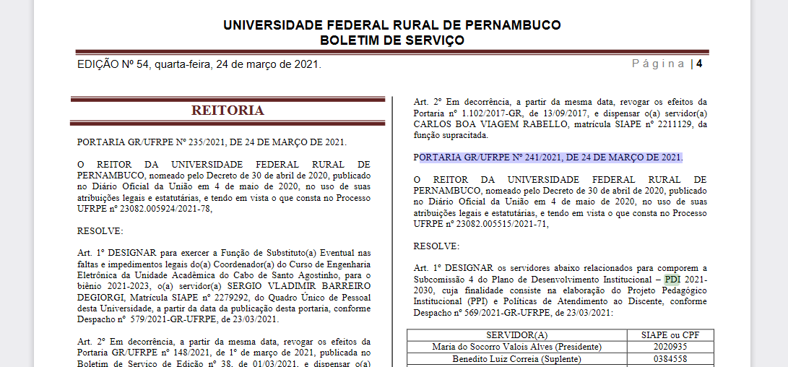
Relato das Comissões Temáticas CT4 : Projeto Pedagógico Institucional (PPI) | Políticas de Atendimento ao Discente
Lideranças:
Benedito Luiz correia
Maria do Socorro Valois Alves
CAPÍTULOS:
Cap. 7 - Projeto Pedagógico Institucional (PPI); e
Cap. 8 - Políticas de Atendimento ao Discente.
44 MEMBROS
PDI UFRPE 2021-2030
PORTARIA GR/UFRPE Nº 241/2021,
DE 24 DE MARÇO DE 2021
jul. 21

Slide 7
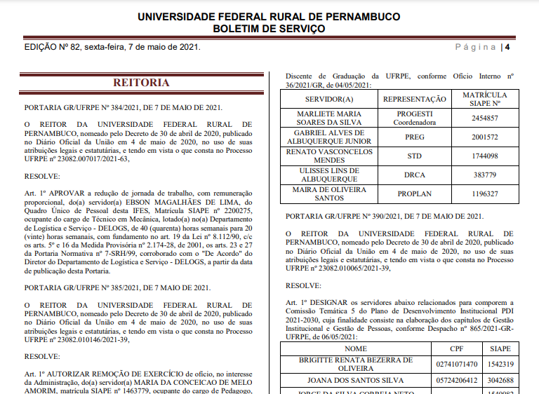
Relato das Comissões Temáticas CT5 : Gestão Institucional | Gestão de Pessoas
Lideranças:
Romilson Marques Cabral
WALBER ALLAN DE SANTANA
CAPÍTULOS:
Cap. 9 - Gestão Institucional; e
Cap. 10 - Gestão de Pessoas.
29 MEMBROS
PDI UFRPE 2021-2030
PORTARIA GR/UFRPE Nº 390/2021, DE 7 DE MAIO DE 2021.
jul. 21

Slide 8
Relato das Comissões Temáticas CT6 : Infraestrutura, Instalações Acadêmicas e Acessibilidade | Aspectos Financeiros e Orçamentários
Lideranças:
ANA LÍCIA PATRIOTA FELICIANO
Antonio Jose Tadeu Figueiroa
CAPÍTULOS:
Cap. 11 - Infraestrutura, Instalações Acadêmicas e Acessibilidade; e
Cap. 12 - Aspectos Financeiros e Orçamentários.
PDI UFRPE 2021-2030
23 MEMBROS
PORTARIA GR/UFRPE Nº 357/2021, DE 29 DE ABRIL DE 2021
jul. 21

Slide 9
Cronograma Inicial
PDI UFRPE 2021-2030
jul. 21

Slide 10
Fase de organização e montagem:
Comissões Temáticas
Envio de materiais finais para a CPDI
CPDI
Organização e montagem prévia
Realização de ajustes pontuais
Comissão Executiva
Escrita do Capítulo 1 – Introdução (Luciano, Katya, Moisés, Luiz Maia)
Escrita do Capítulo 14 – Monitoramento, Controle e Revisão (Romilson, Rafael, Joana e Renata Oliveira)
Ajustes globais, editoração e versão preliminar
Próxima reunião: 10/06/21 (quinta), às 8h30
PDI UFRPE 2021-2030
jul. 21

Slide 11
cpdi.proplan@ufrpe.br
www.proplan.ufrpe.br

